Slide 1
ГЛАВНОЕ УПРАВЛЕНИЕ ЗАГС МОСКОВСКОЙ ОБЛАСТИ
ПОРУЧЕНИЕ :
главам муниципальных образований довести информацию о режиме и порядке работы органов ЗАГС до населения
ПЕРЕХОД ОРГАНОВ ЗАГС
НА НОВЫЙ ПОРЯДОК РАБОТЫ

Slide 2
РЕЖИМ РАБОТЫ
ОРГАНОВ ЗАГС
РЕЖИМ РАБОТЫ
УРМ В РОДДОМАХ И ПЦ
ВТ,СР,ЧТ,ПТ,СБ
ПН,ВТ,СР,ЧТ,ПТ,СБ
09.00-18.00
09.00-18.00
ВС
ПН
ВС -
ВЫХОДНОЙ ДЕНЬ
ВЫХОДНЫЕ ДНИ
ВРЕМЕННО ПРИОСТАНАВЛИВАЕМ: ЧЕСТВОВАНИЕ ЮБИЛЯРОВ,
ИМЯНАРЕЧЕНИЕ

Slide 3

ВЫБРАТЬ
УСЛУГУ
ВЫБРАТЬ
ОРГАН
ЗАГС
ВЫБРАТЬ
ДАТУ
И ВРЕМЯ
«+»
заявитель приходит к определенному времени
не тратит время на подачу заявления
сокращается время на оказание услуги

Slide 4


ПРИЕМ ЗАЯВЛЕНИЙ В ОРГАНАХ ЗАГС
ЕДИНЫЙ ПОРТАЛ
ГОСУДАРСТВЕННЫХ
И МУНИЦИПАЛЬНЫХ УСЛУГ
2. ПРЕДВАРИТЕЛЬНАЯ ЗАПИСЬ
ПО ТЕЛЕФОНАМ ТСП *
*за исключением регистрации
рождения и смерти
3. ТЕЛЕФОН «ГОРЯЧЕЙ ЛИНИИ» ГУ ЗАГС МО: 8 495 694 18 64

Slide 5
ЗАКЛЮЧЕНИЕ БРАКА В ТОРЖЕСТВЕННОЙ ОБСТАНОВКЕ
ПО РАНЕЕ ПРИНЯТЫМ
ЗАЯВЛЕНИЯМ
ПО ЗАЯВЛЕНИЯМ
С ПОРТАЛА ГОСУСЛУГ
НЕ БОЛЕЕ 10 человек
НАЛИЧИЕ МАСОК И ПЕРЧАТОК ОБЯЗАТЕЛЬНО
ЗВОНОК ЗАЯВИТЕЛЯМ ЛИЧНО

Slide 6
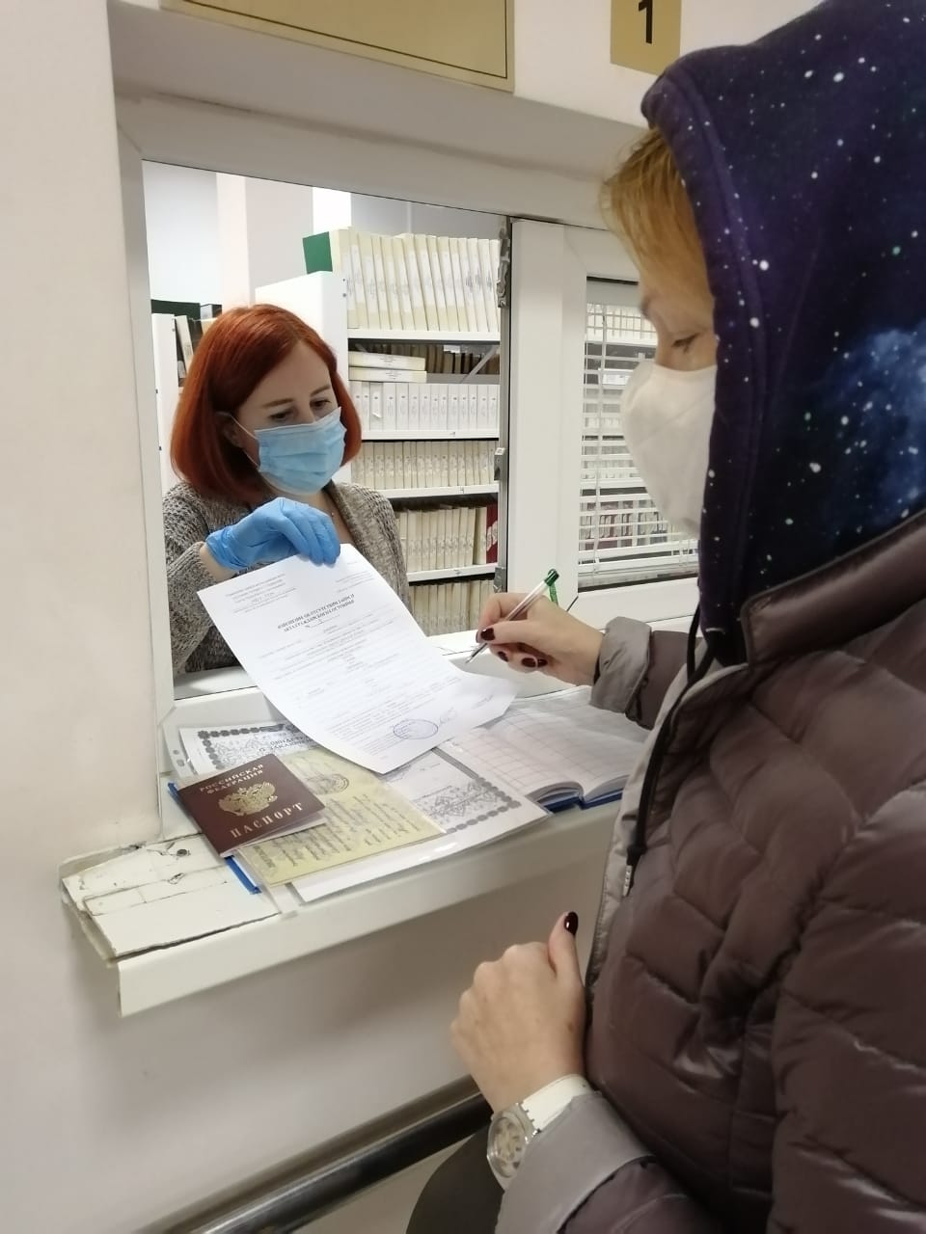
! В СЛУЧАЕ УВЕЛИЧЕНИЯ ЗАБОЛЕВАЕМОСТИ
РЕЖИМ «ОДНОГО ОКНА»
РЕГИСТРАЦИЯ БРАКА -
В НЕТОРЖЕСТВЕННОЙ ОБСТАНОВКЕ (без гостей)

